Slide 1





Agente funcional para el Centro Médico Vitalis
Evaluación Parcial N°2 · ISY0101 Ingeniería de Soluciones con IA
[Nombre integrante 1] · [Nombre integrante 2]
Notes:
Presenta: Integrante 1. Saludo y presentación del equipo. Una frase: pasamos de un flujo fijo (EP1) a un agente que decide solo qué herramienta usar.

Slide 2
Del flujo fijo al agente autónomo
Caso: recepción del Centro Médico Vitalis, con tareas repetitivas y sin consejo clínico.
EP1 · Router + RAG
EP2 · Agente con herramientas
Clasifica la consulta con if/else
Solo lectura (RAG)
Sin memoria entre turnos
Flujo fijo
El LLM decide qué herramienta usar
Consulta, razonamiento y escritura
Memoria de corto y largo plazo
Re-planifica si algo no es posible
→
Notes:
Presenta: Integrante 1. Contexto: recepción pierde tiempo en consultas repetitivas. EP1 clasificaba y respondía; EP2 actúa: consulta, razona y escribe. Restricción de seguridad: nunca consejo clínico.

Slide 3
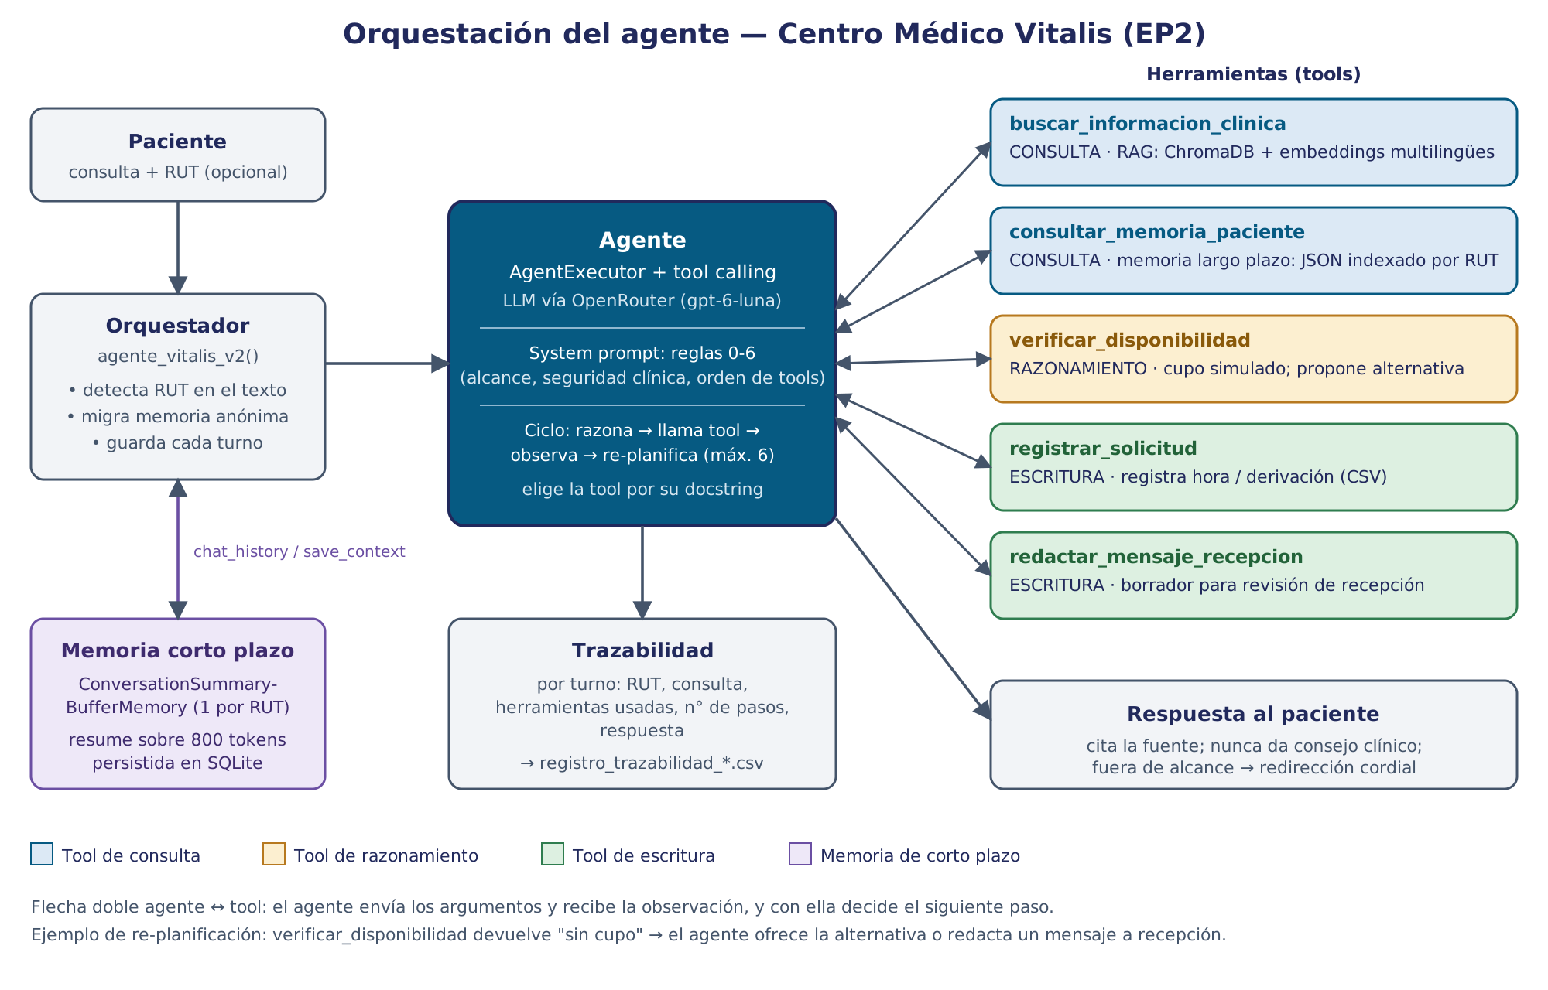
Orquestación del agente
Notes:
Presenta: Integrante 1. Recorrer el diagrama de izquierda a derecha: paciente → orquestador (detecta RUT, guarda cada turno) → agente AgentExecutor → 5 herramientas → respuesta y trazabilidad. Destacar el ciclo razona → llama herramienta → observa → re-planifica.

Slide 4
Herramientas y framework
buscar_informacion_clinica
Por qué tool calling
Consulta · RAG con fuente
consultar_memoria_paciente
LangChain AgentExecutor
El LLM elige la herramienta por su docstring
Agregar una: función + @tool
Reemplaza el if/else de EP1
Consulta · antecedentes por RUT
verificar_disponibilidad
Razonamiento · cupo por día
registrar_solicitud
Escritura · hora o derivación
redactar_mensaje_recepcion
Escritura · borrador para recepción
Notes:
Presenta: Integrante 2. Tres tipos de herramienta: consulta, razonamiento y escritura. El modelo elige según el docstring y las reglas del prompt. Para agregar una nueva: función con @tool, docstring claro, sumarla a la lista y reconstruir el agente.

Slide 5



Memoria y recuperación de contexto
Corto plazo
Largo plazo
RAG semántico
Resumen por RUT, guardado en SQLite
Resume los turnos antiguos sobre 800 tokens
Archivo JSON indexado por RUT
Antecedentes de sesiones anteriores
ChromaDB con embeddings multilingües
Trae los 4 fragmentos más relevantes, con fuente
Si el paciente da su RUT a mitad de la conversación, la memoria anónima se migra a ese RUT
Notes:
Presenta: Integrante 2. Corto plazo: resume en vez de descartar, así no se pierde continuidad; además cada turno se guarda en SQLite (en Drive) y se recarga por RUT al reiniciar. Largo plazo: JSON por RUT, simple porque el volumen es bajo y la búsqueda es por clave exacta. Recuperación semántica: el RAG trae solo 4 fragmentos, no todos los documentos.

Slide 6
Planificación y decisiones adaptativas
Pide hora el lunes
Verifica cupo
Re-planifica
Registra o escala
Dr. Soto, sin cupo ese día
verificar_disponibilidad
Ofrece miércoles o viernes
Registra la hora o escribe a recepción
Prioridades del agente
Seguridad clínica
Alcance del centro
Información con fuente
Verificar antes de registrar
1
2
3
4
Cada turno queda en la trazabilidad: herramientas usadas y número de pasos.
Notes:
Presenta: Integrante 1. Ejemplo central de adaptación: la herramienta informa que no hay cupo y el agente cambia el plan en vez de registrar la hora pedida. Las prioridades salen de las reglas del system prompt: primero seguridad clínica, luego alcance, luego información verificada, luego verificar antes de escribir.

Slide 7
Demo en vivo
1
Consulta administrativa
2
Agendar sin cupo
3
Consulta de salud
Pedir
Pedir
Pedir
“¿Qué horario tiene la nutricionista?”
“Quiero hora con el Dr. Soto el lunes”
“Tengo fiebre hace 3 días, ¿qué es?”
Se espera
Se espera
Se espera
Usa RAG y responde citando la fuente
Verifica, no registra y ofrece alternativa
No responde: deriva con mensaje a recepción
Mostrar en pantalla: herramientas usadas y memoria asociada al RUT
Notes:
Presentan: Integrante 1 y Integrante 2 (uno maneja el notebook, el otro narra). Orden: 1) consulta administrativa, 2) agendar con RUT en un día sin cupo, 3) consulta de salud. Después de cada caso mostrar la línea 'herramientas usadas'. Tener el notebook ya ejecutado hasta la celda 13 antes de empezar.

Slide 8
Aprendizajes y próximos pasos
Memoria dividida entre anónimo y RUT
Se detecta el RUT en el texto y se migra la memoria
Próximos pasos
Disponibilidad real de agenda
Herramientas en un servidor aparte (MCP o API)
Base de datos cifrada y con acceso controlado
Todo se derivaba a recepción
Regla de alcance en el system prompt
Conteo de tokens con modelo de OpenRouter
Contador aproximado para la memoria
Notes:
Presenta: Integrante 2. Cada problema lo encontramos probando el agente y quedó corregido en el código. Cierre: próximos pasos y apertura a preguntas.

